Slide 1
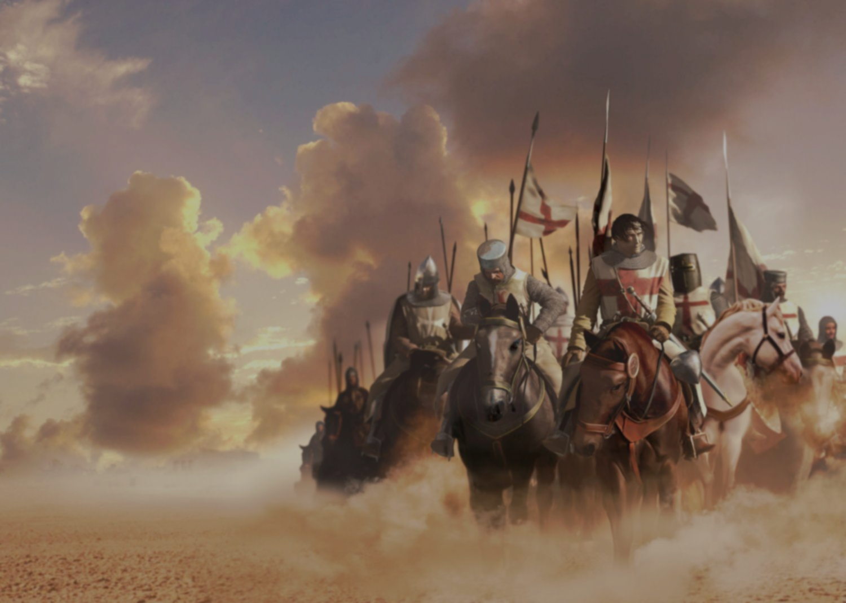
Крестовые походы
Доклад на тему:
Выполнили студенты группы ИСТ-331
Числова Екатерина, Рыжик Анастасия, Филинцева Анастасия, Воеводский Денис, Соляр Данила

Slide 2
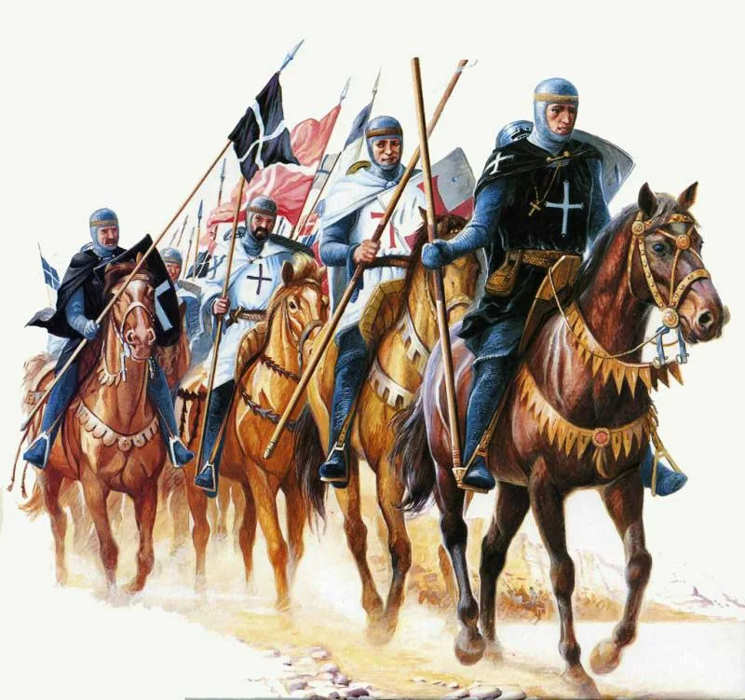
Введение
Крестовые походы – это военно-колонизационные движения западноевропейских феодалов, части горожан и крестьянства, осуществлявшиеся в форме религиозных войн, под лозунгом освобождения христианских святынь в Палестине из-под власти мусульман, либо обращения язычников или еретиков в католичество.
Участники первых Крестовых походов, нашивавшие на одежды знак креста, называли себя пилигримами, а походы – паломничеством.
В первых крестовых походах помимо крупных сеньоров и рыцарей принимали участие крестьяне и купечество североитальянских и южно-французских городов.

Slide 3
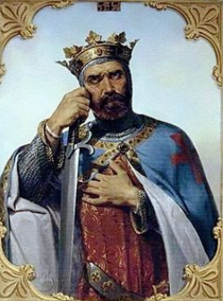
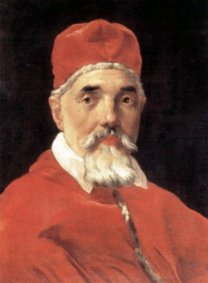
Причины Крестовых походов:
В 1095 году византийский император Алексей Комнин I обратился к странам Западной Европы с просьбой о помощи. Он опасался, что турки-сельджуки могут захватить Константинополь. Необходимость Крестовых походов была сформулирована папой Урбаном II после окончания Клермонского собора в марте 1095 г.
Он определил экономическую причину крестовых походов: европейская земля не в состоянии прокормить людей, поэтому для сохранения христианского населения необходимо завоевание богатых земель на Востоке.
Религиозная аргументация касалась недопустимости хранения святынь христианства, прежде всего Гроба Господня, в руках неверных. Было принято решение о выступлении Христова воинства в поход 15 августа 1096 г.
Алексей Комнин I
Папа Урбан II

Slide 4
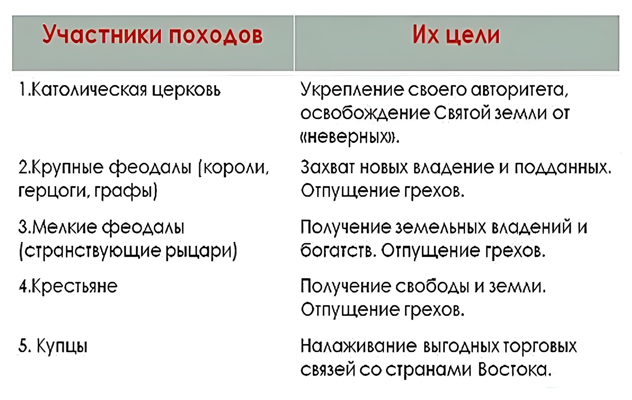
Причины Крестовых походов:
Стремление освободить Святую землю от власти турков-сельджуков
Желание распространить влияние католической Церкви на восток
Бедственное положение, сложившееся в Европе в результате экономического кризиса и демографической ситуации

Slide 5
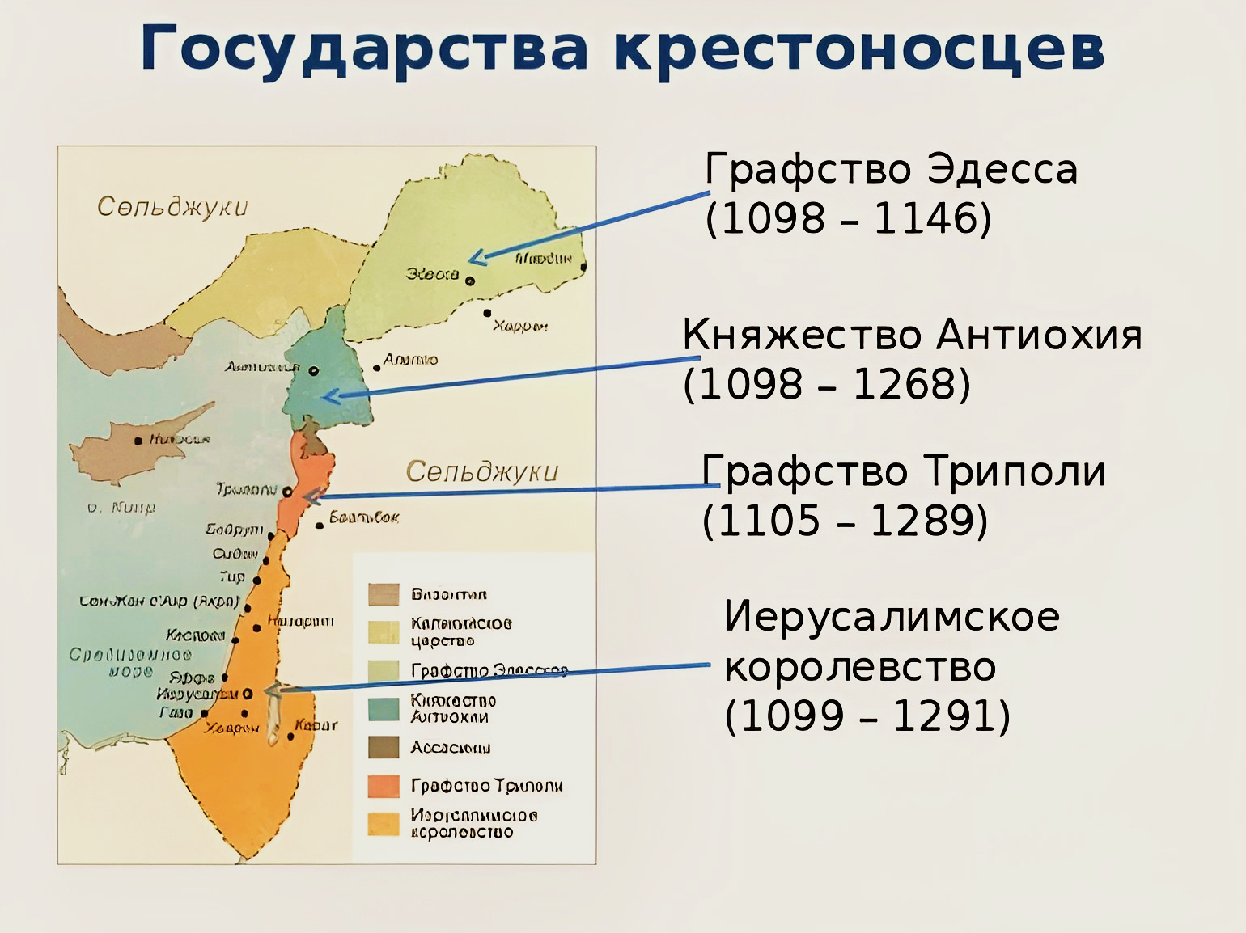
Первый Крестовый поход
15 июля 1099 года войска крестоносцев после успешной осады взяли Иерусалим и принялись истреблять его обитателей.
В результате первого похода крестоносцев на Ближнем Востоке возникли четыре новых христианских государства: Иерусалимское королевство, ставшее главным государством крестоносцев, а также графства Триполи и Эдесское и княжество Антиохийское.
Территория их была разбита на феоды, за которые рыцари-крестоносцы несли воинскую службу; земля в феодах обрабатывалась крестьянами

Slide 6
Походы | Цели | Результаты
Первый крестовый поход (1096 - 1099 гг.) | Желание римских пап распространить свою власть на новые страны, западных феодалов - приобрести новые владения и увеличить доходы. | Освобождение Никеи (1097 г.), захват Эдессы (1098 г.), овладение Иерусалимом (1099 г.). Создание государства Триполи, княжества Антиохского, графства Эдесского, Иерусалимского королевства
Второй крестовый поход (1147 - 1149 гг.) | Вернуть Эдессу, взятую мусульманами в 1144 г. | Окончательная потеря Эдессы (1148 г.) и полная неудача крестоносцев.
Третий крестовый поход (1189 - 1192 гг.) | Вернуть Иерусалим, захваченный мусульманами (Саладином в 1187 году). | Долгая осада Иерусалима, часть города была захвачена, но в итоге потерпели неудачу.
Четвертый крестовый поход (1202 - 1204 гг.) | Жестокое разграбление христианского Константинополя. | Распад Византийской империи: греческие государства - Эпирское царство, Никейская и Трапезундская империи. Крестоносцы создали Латинскую империю.

Slide 7
Походы | Цели | Результаты
Пятый крестовый поход (1217 - 1221 гг.) | Возвращение Иерусалима и остальной части Святой Земли путем первого завоевания Египта | Потерпели провал наступления в Египте и в переговорах по Иерусалиму из-за того, что отсутствовало единство в руководстве.
Шестой крестовый поход (1228 - 1229 гг.) | Возвращению Иерусалима и остальной части Святой земли. | 18 марта 1229 года Иерусалим в результате заключения договора с египетским султаном, но в 1244 году город снова перешел к мусульманам.
Седьмой крестовый поход (1248 - 1254 гг.) | Поход на Египет. | Поражение крестоносцев, взятие в плен короля с последующим выкупом и возвращением домой.
Восьмой крестовый поход (1270-1291 гг.) | Отвоевание Иерусалима | Последний и неудачный. Рыцари потеряли все владения на Востоке, кроме о. Кипр. Разорение стран Восточного Средиземноморья. Победа мусульман.

Slide 8
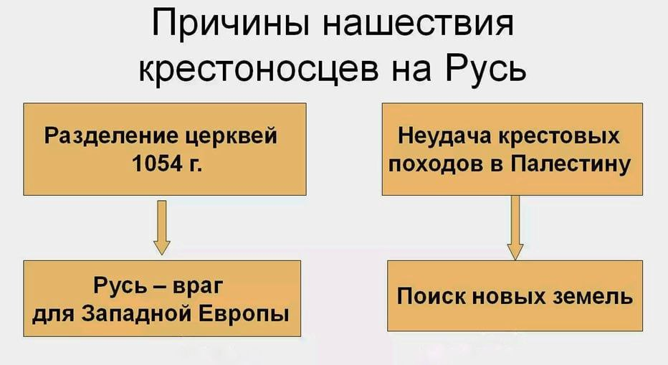
Нашествие Крестоносцев на Русь
Ливонские походы на Русь — военная кампания 1240—1242 годов рыцарей-крестоносцев Ливонского ордена и других интервентов, проведённая с целью захватить земли Пскова и Новгорода и подчинить их Римской Католической Церкви.
Первый Крестовый поход на славянский Восток объявили саксонские феодалы и духовенство в 1147 году.
Удар планировался на три славянских племени - бодричей, лютичей и поморян, занимавших северо-восток современной Германии.
Крестоносцы сумели захватить ряд территорий у Финского залива и обложить данью племя вожан. Однако Александр Невский (князь Новгорода) сумел отбить потерянные территории до 1242 года. Знаменитое Ледовое побоище окончательно положило конец западной экспансии.
Итоги: Немцы отступили от Пскова и Новгорода. По условиям мирного договора ливонцы обязались вернуть Новгороду Лугу, Летголу, землю Водь. Новгородцы не дали немцам продвинуться из Прибалтики на восток. Победа имела большое значение для истории Руси.

Slide 9
Выводы:
Новгородцы не дали немцам продвинуться из Прибалтики на восток;
Сорван план крестоносцев по захвату Северо-Западной Руси;
Укрепление международного авторитета Руси;
Ликвидация угрозы с запада способствовала последующему объединению русских княжеств.

Slide 10
Источники:
История России: в 3 т. / Под ред. А.Н. Сахарова. - М.: АСТ, 2001.
История средних веков: В 2 т. Т. 1: Учебник / Под ред. С.П.Карпова. - 4-е издание. - М: Изд-во Моск. ун-та; Изд-во 'Высшая школа', 2003. - 640 с.
Фортунатов В.В. История. - СПб.: Питер, 2012.

